Slide 1
Математика, 17 февраля 2015 год
Учитель Мокрецова Марина Николаевна

Slide 2
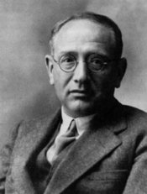
Джордж Пойа
1887- 1985

Slide 3
Умножение на однозначное число

Slide 4
Работаем по алгоритму
1)представьте число 19 в виде суммы десятков и единиц:
19= +
2)умножьте 4 на число , запишите результат
3) умножьте 4 на число , запишите результат
4)выполните сложение, запишите результат

Slide 5
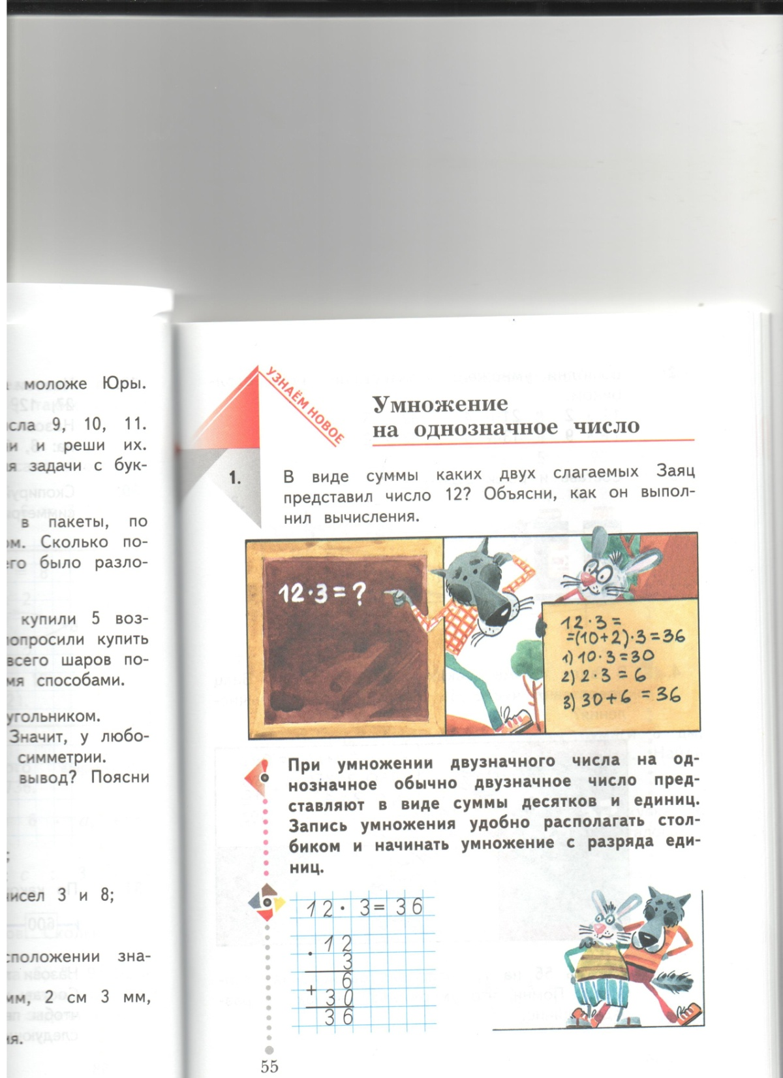

Slide 6
Умножение на однозначное число

Slide 8
Самостоятельная работа
Вариант 1
11∙7
12∙4
21∙4
13∙3
Вариант 2
15∙3
18∙2
23∙4
32∙3
Вариант 3
42∙2
19∙7
24∙4
35∙3

Slide 9
Самостоятельная работа(проверка)
Вариант 1
77
48
84
39
Вариант 2
45
36
92
96
Вариант 3
84
133
96
105

Slide 10
Математика , часть 2, стр.56

Slide 11
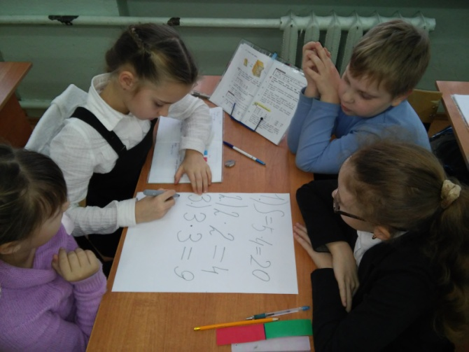
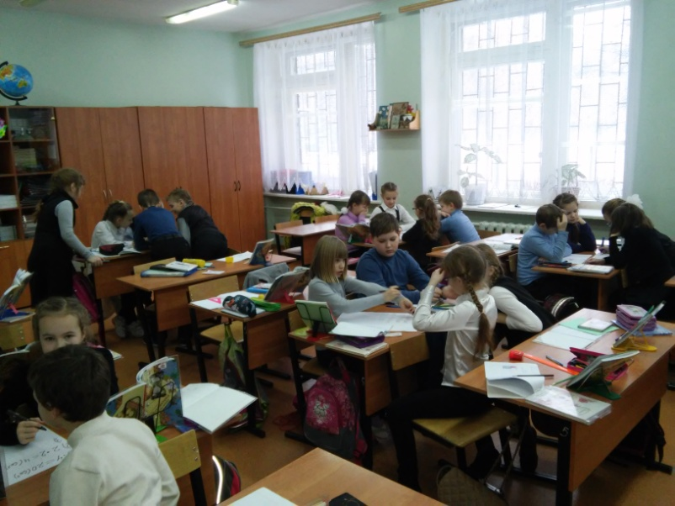
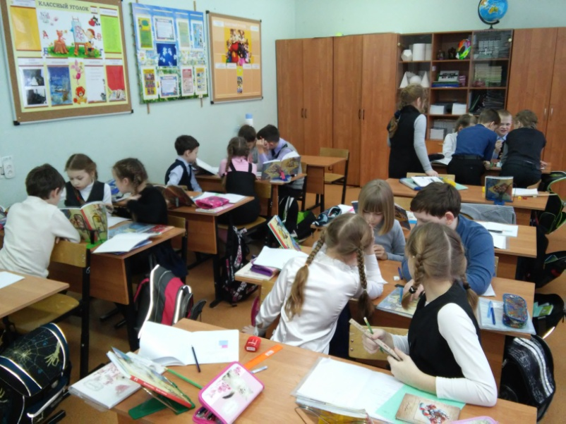
Продолжите предложения:
На уроке я узнал …
Я научился …

Slide 12
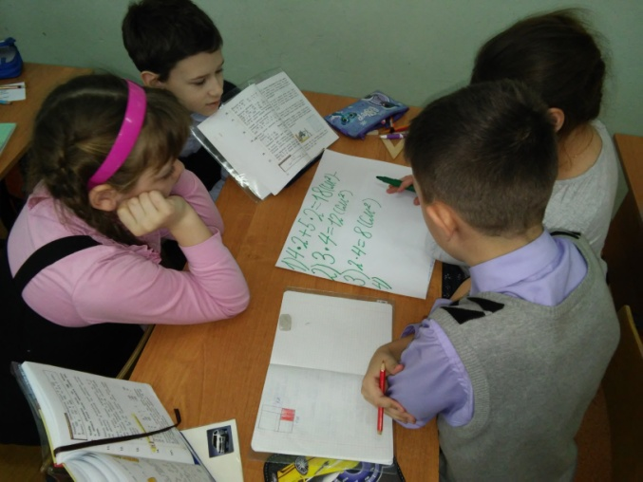
Домашнее задание:
Придумайте и решите
4 примера и задачу, в которых нужно
выполнить умножение столбиком
( можно только примеры или
только задачу)

